Slide 1
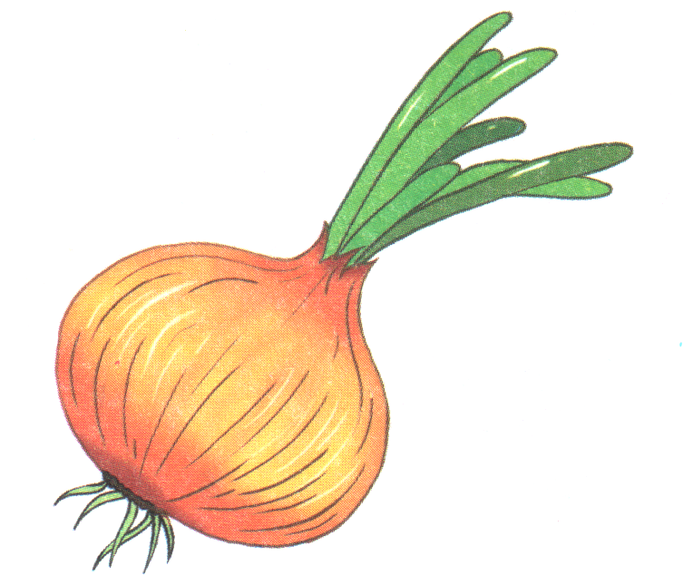
Проект «Лук - зеленый друг»
Подготовила:
воспитатель 1 квалификационной категории Поварницына Марина Николаевна

Slide 2
Тип проекта: познавательно - исследовательский
Участники проекта:
дети младшей группы, их родители и воспитатели.
Продолжительность проекта: краткосрочный(две недели)
Проблема проекта:
Как можно вырастить зелёный лук на подоконнике? Чем может быть полезен лук? Что можно делать с луком? Исследование полезных свойств лука.

Slide 3
Актуальность:
Дети младшего возраста в недостаточной степени имеют представления о растениях, о том, где они растут, о необходимых условиях их роста, их интерес к познавательно-исследовательской деятельности только формируется. Проект направлен на формирование знаний детей об овоще – лук, о растениях, которые можно вырастить в комнатных условиях. Дать начальное представление об отличии комнатных цветов от перьев лука.

Slide 4
Цель: Вызвать у детей познавательный интерес к выращиванию репчатого лука на перо в комнатных условиях, заинтересовать этапами роста. Узнать о пользе лука.
Задачи:
• Формировать умение у детей ежедневно ухаживать за луком в комнатных условиях.
• Формировать представления о луке, особенностях внешнего строения, находить «донце» с корнями и верхушку;
• Формировать представление детей о необходимости света, тепла, влаги почвы для роста луковиц.
• Наблюдать за изменениями роста луковиц в стакане воды и в контейнере с почвой.
• Формировать умение выполнять индивидуальные и коллективные поручения.
• Научить детей видеть результат своего труда. Вызвать у детей интерес к конкретному объекту- луку, через стихи, загадки, проектно- исследовательскую деятельность.

Slide 5
Предполагаемый результат:
дети научатся сажать и элементарно ухаживать за луком и познакомятся с условиями его содержания; у детей сформируются знания и представления о росте зеленого лука в комнатных условиях; дети узнают о пользе зелёного витамина.

Slide 6
Этап подготовительный
-Подобрали художественную литературу: поговорки, стихи, сказки, загадки об овощах.
-В группе детского сада мы разбили мини - огород.
-Изготовили дневник наблюдений за луком.
Предложить родителям приобрести для проведения проекта контейнеры, землю, луковицы для посадки.

Slide 7
ЭТАП-ОСНОВНОЙ
Рассматривание и изучение посадочного материала.
Беседа «Что нужно растениям для роста?».
Загадывание загадок, чтение стихотворений о луке.
Совместная деятельность: посадка лука и уход за всходами.
Продуктивная деятельность: рисование «Лук от семи недуг», лепка «Луковица».

Slide 8
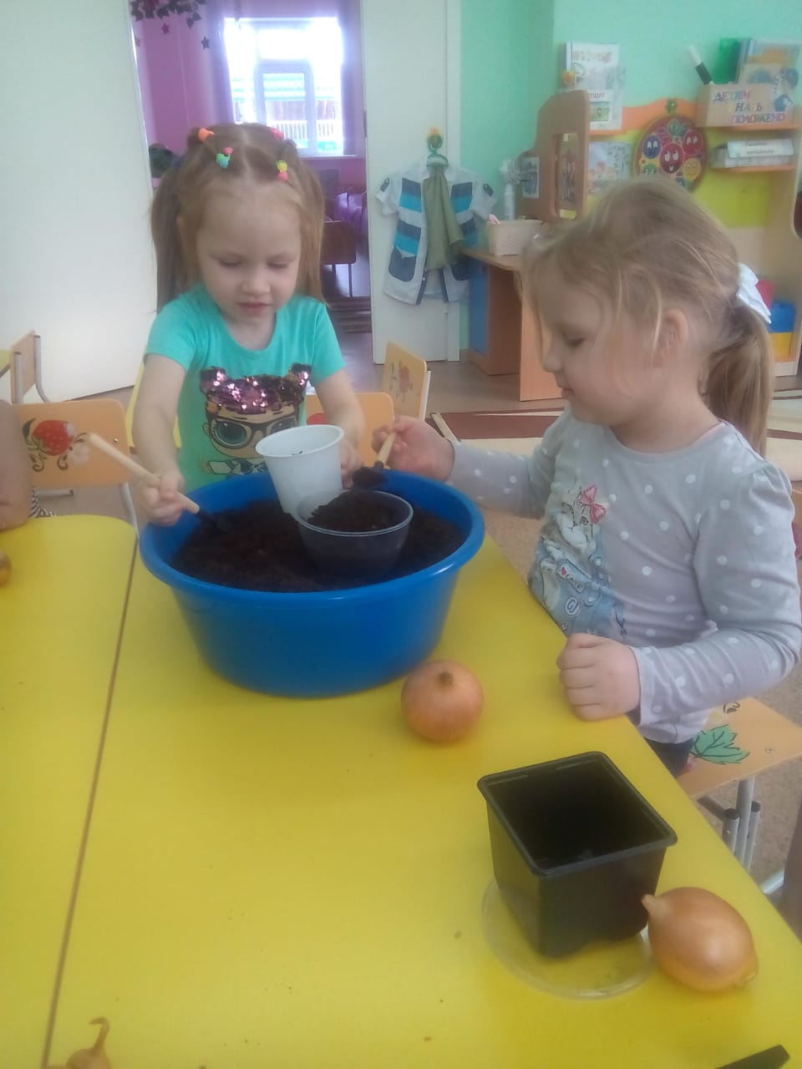
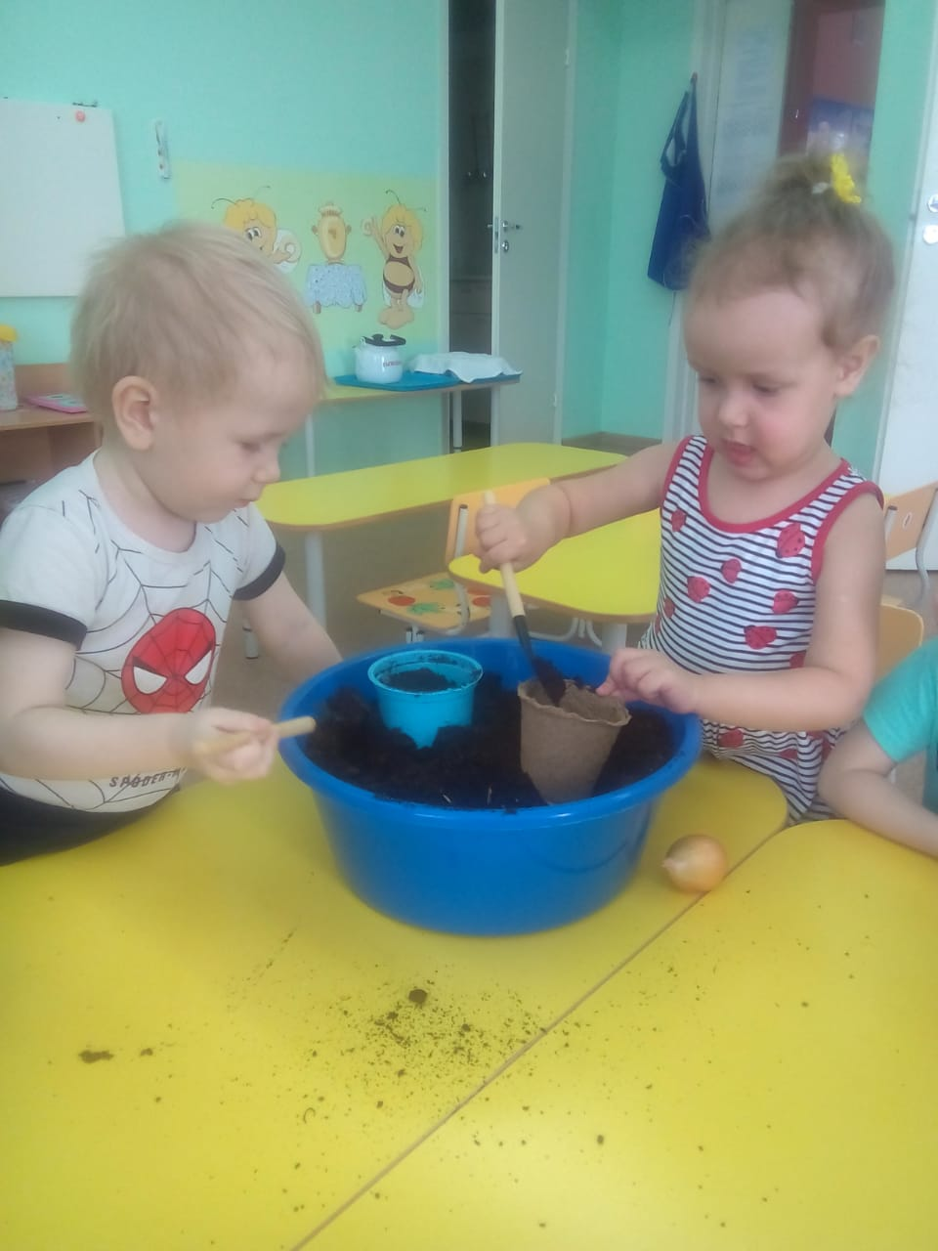
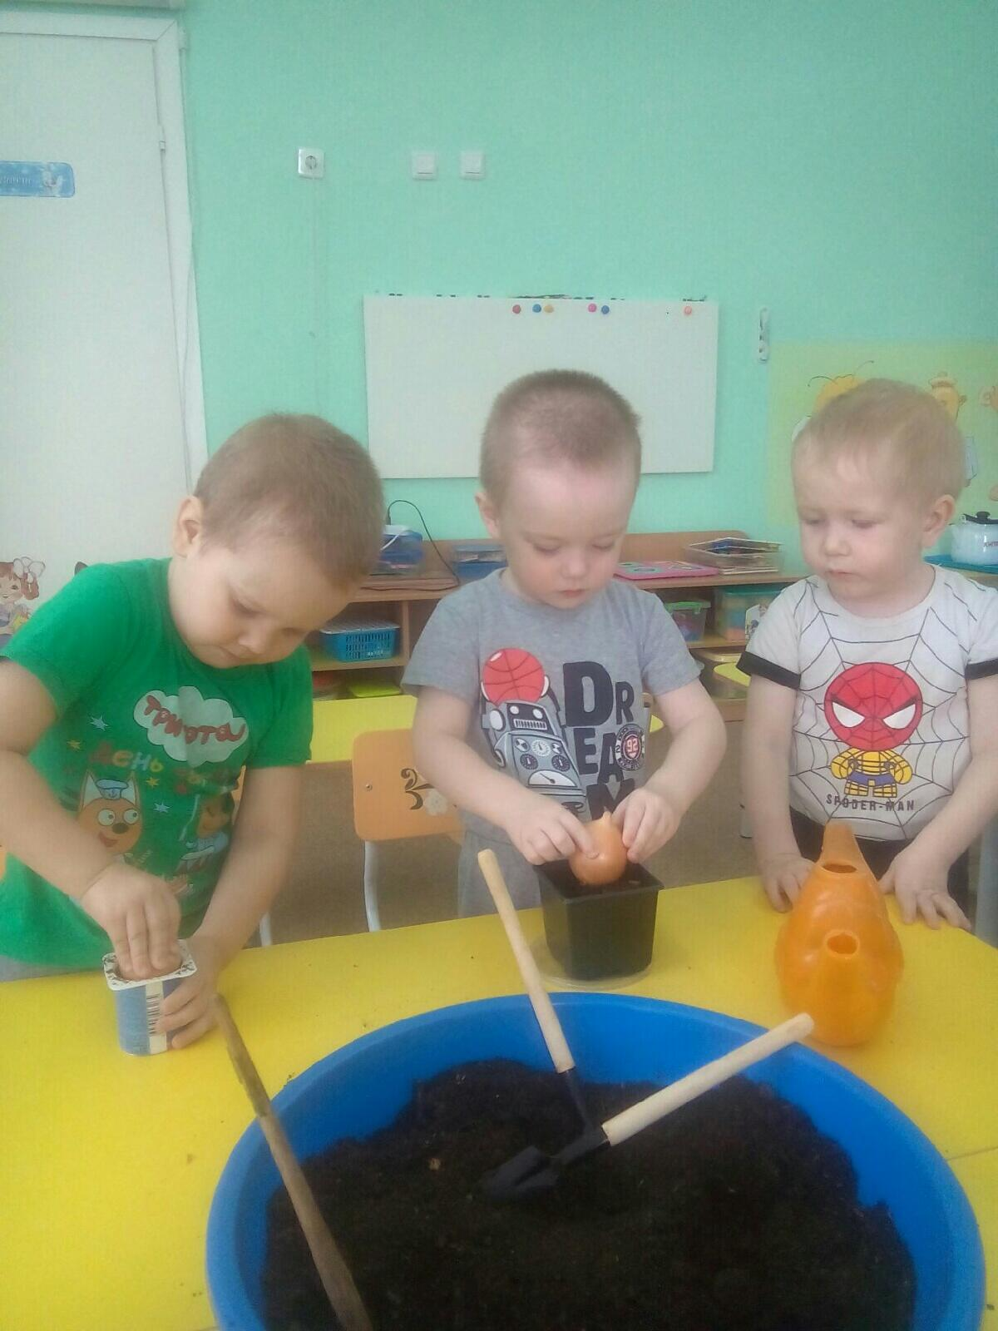
Фотоотчет проекта

Slide 9
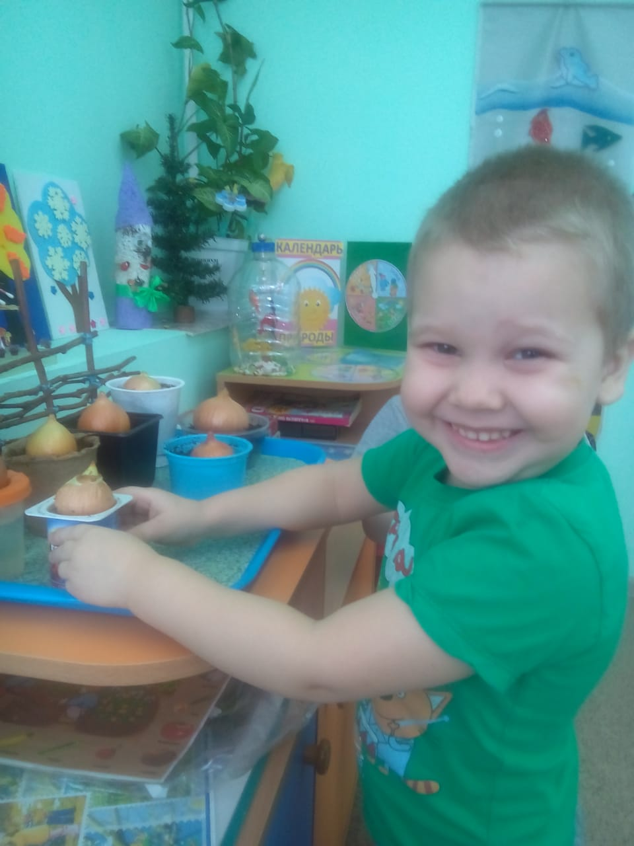
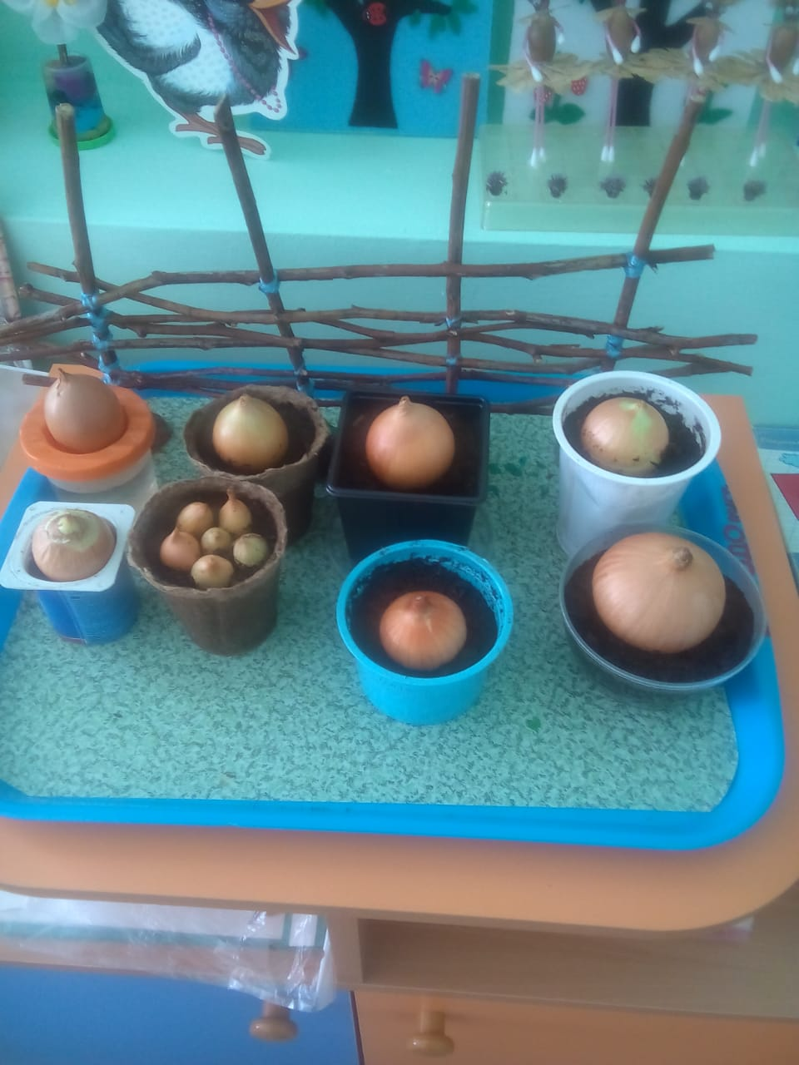

Slide 10
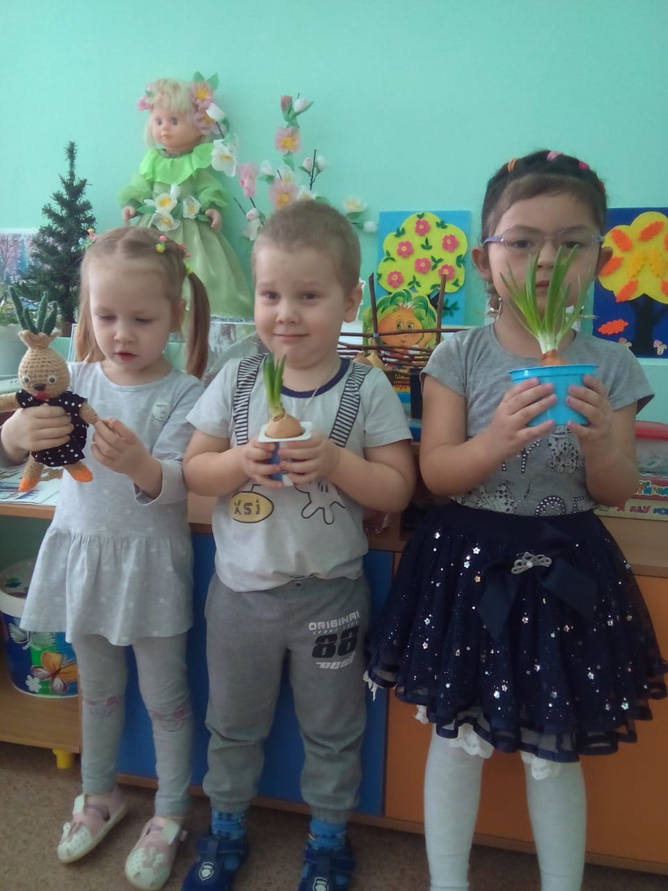
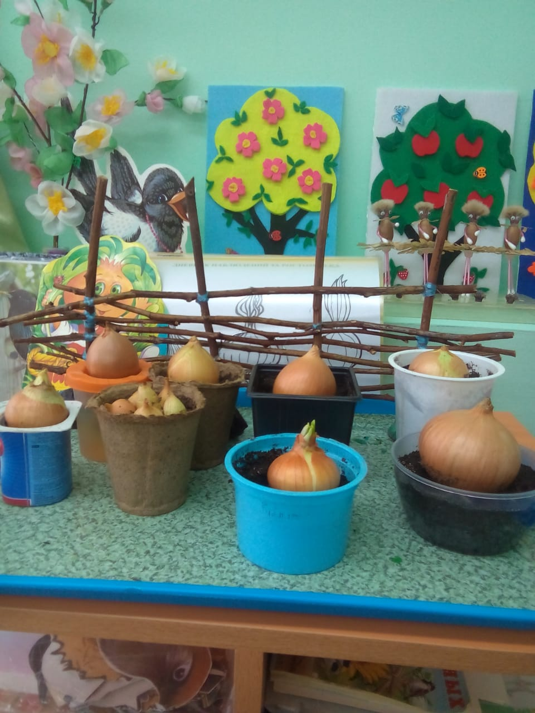
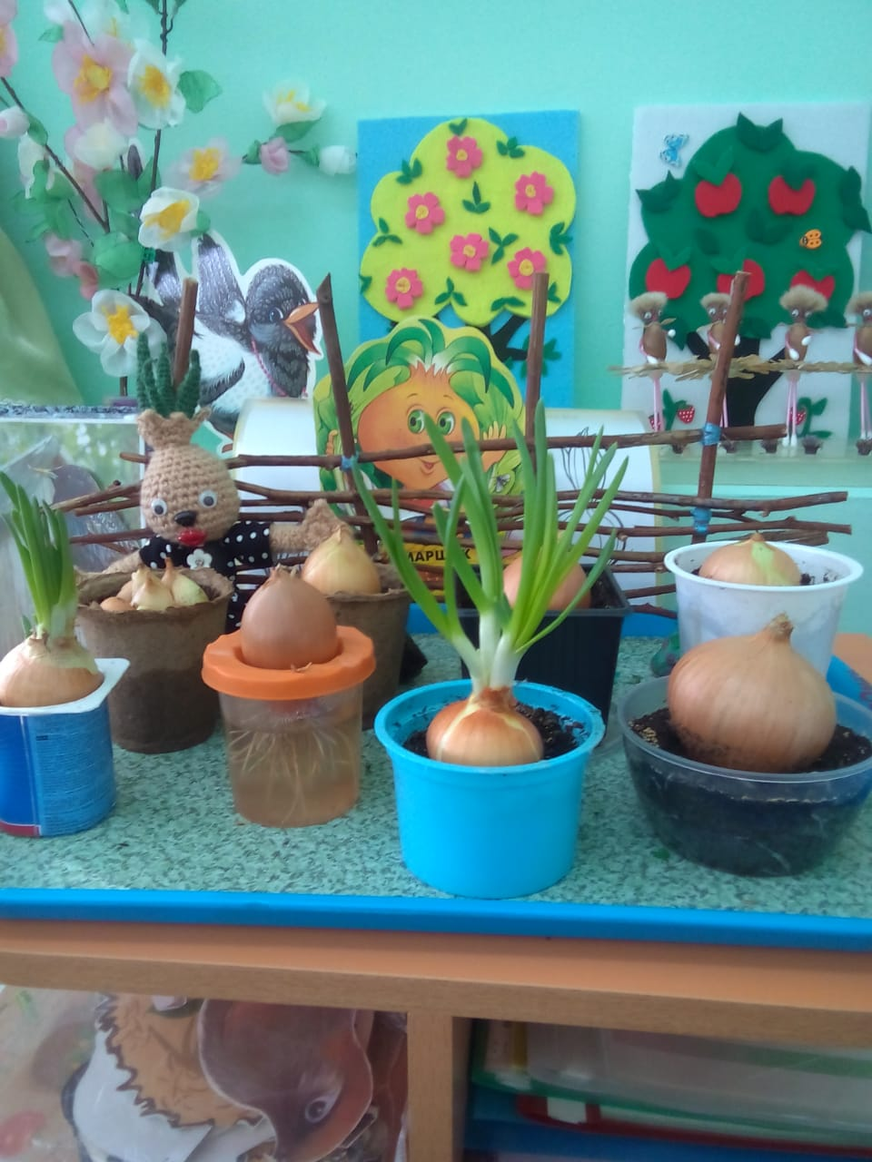

Slide 11
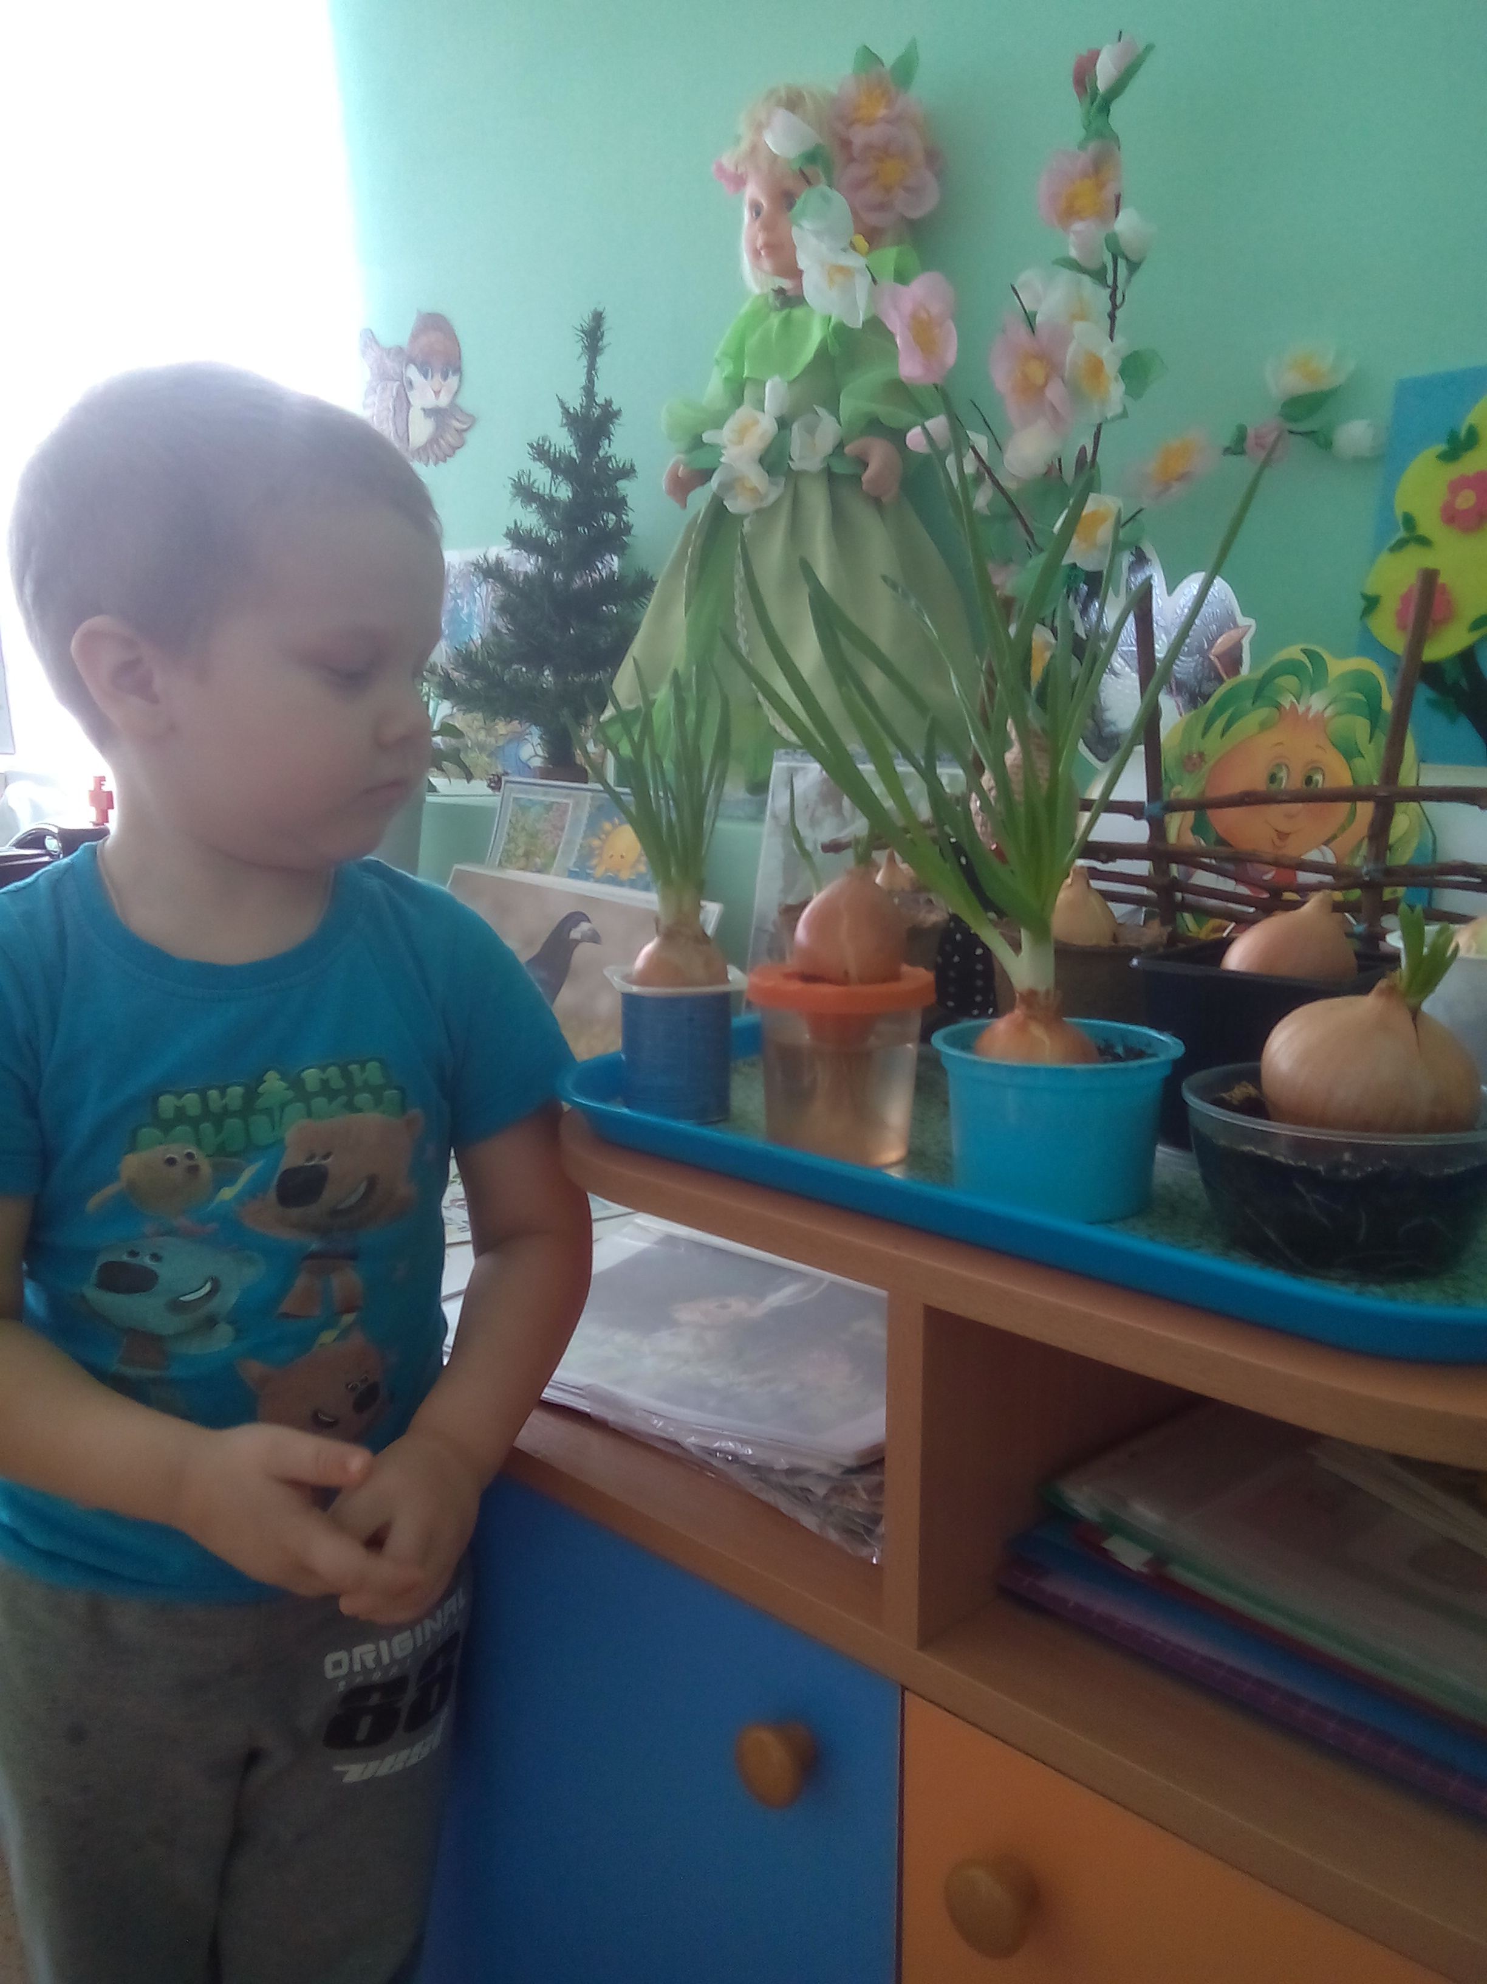
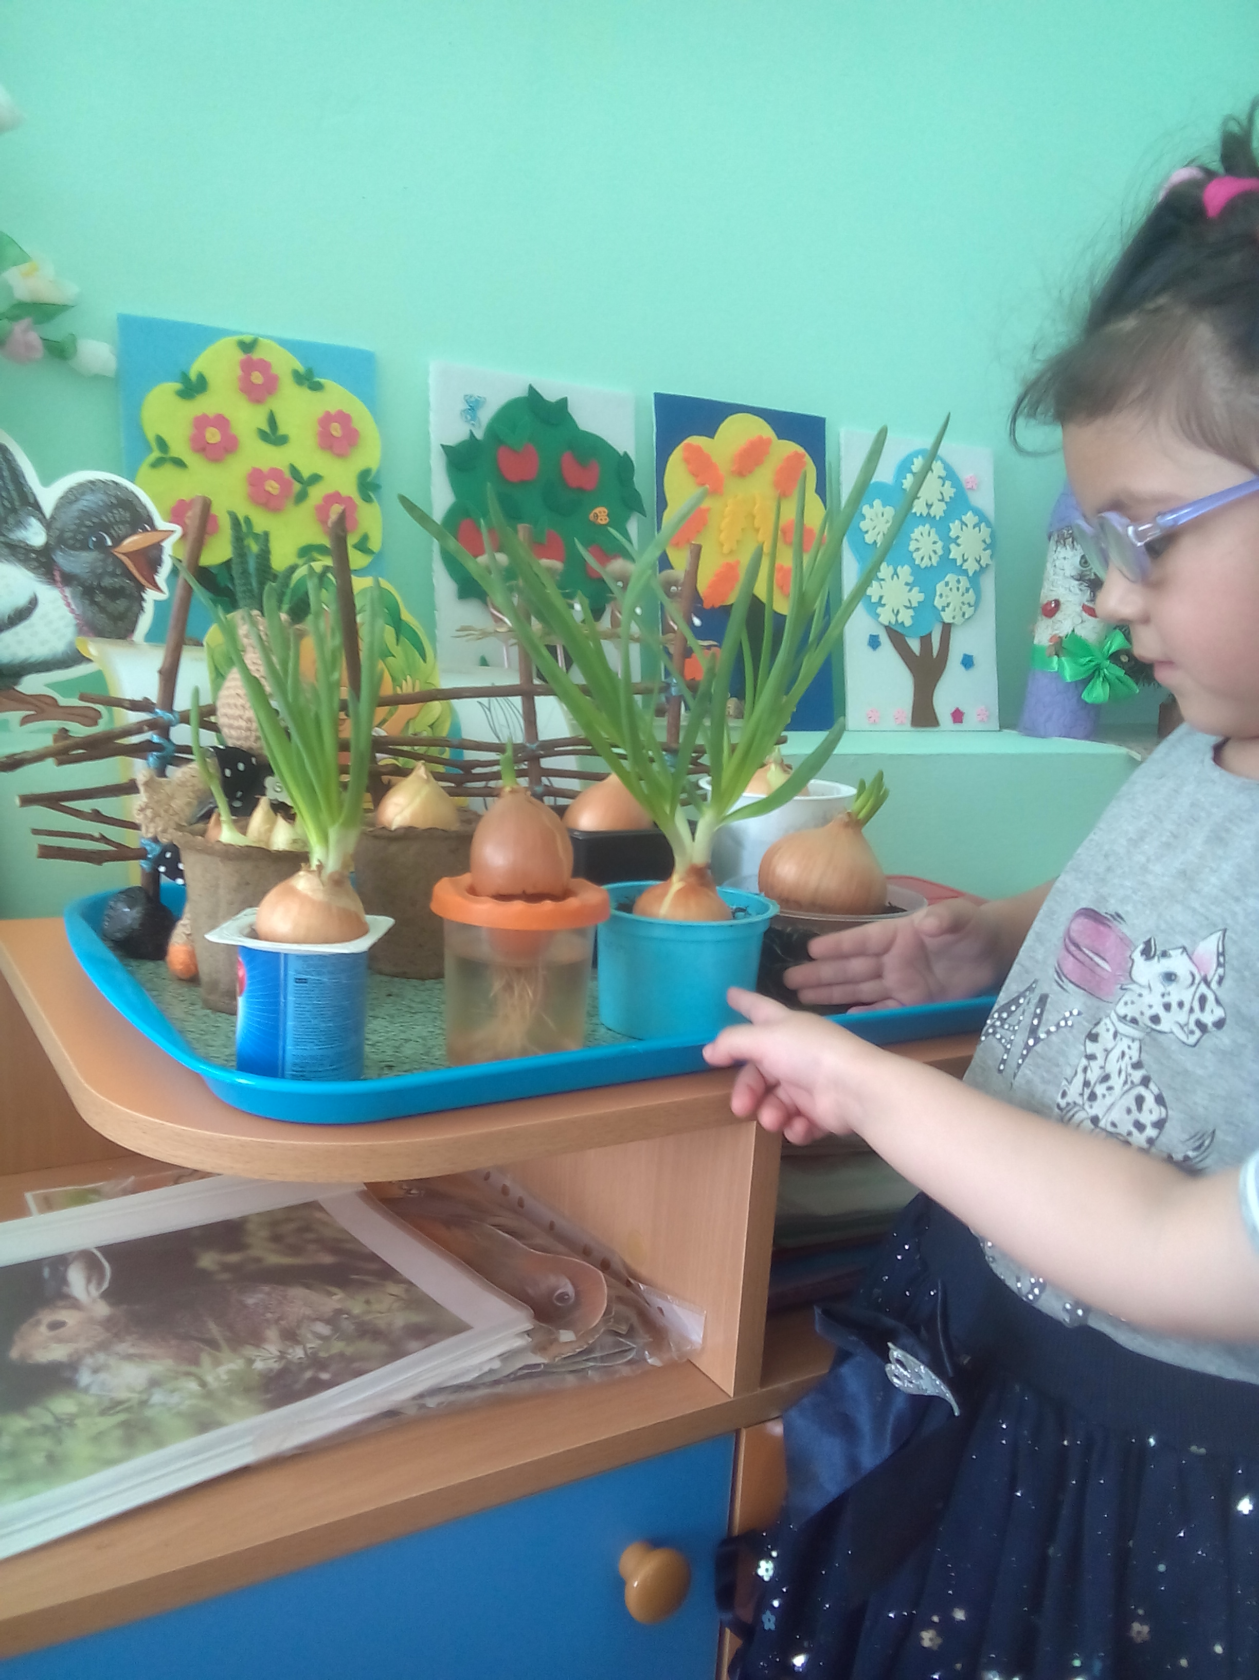
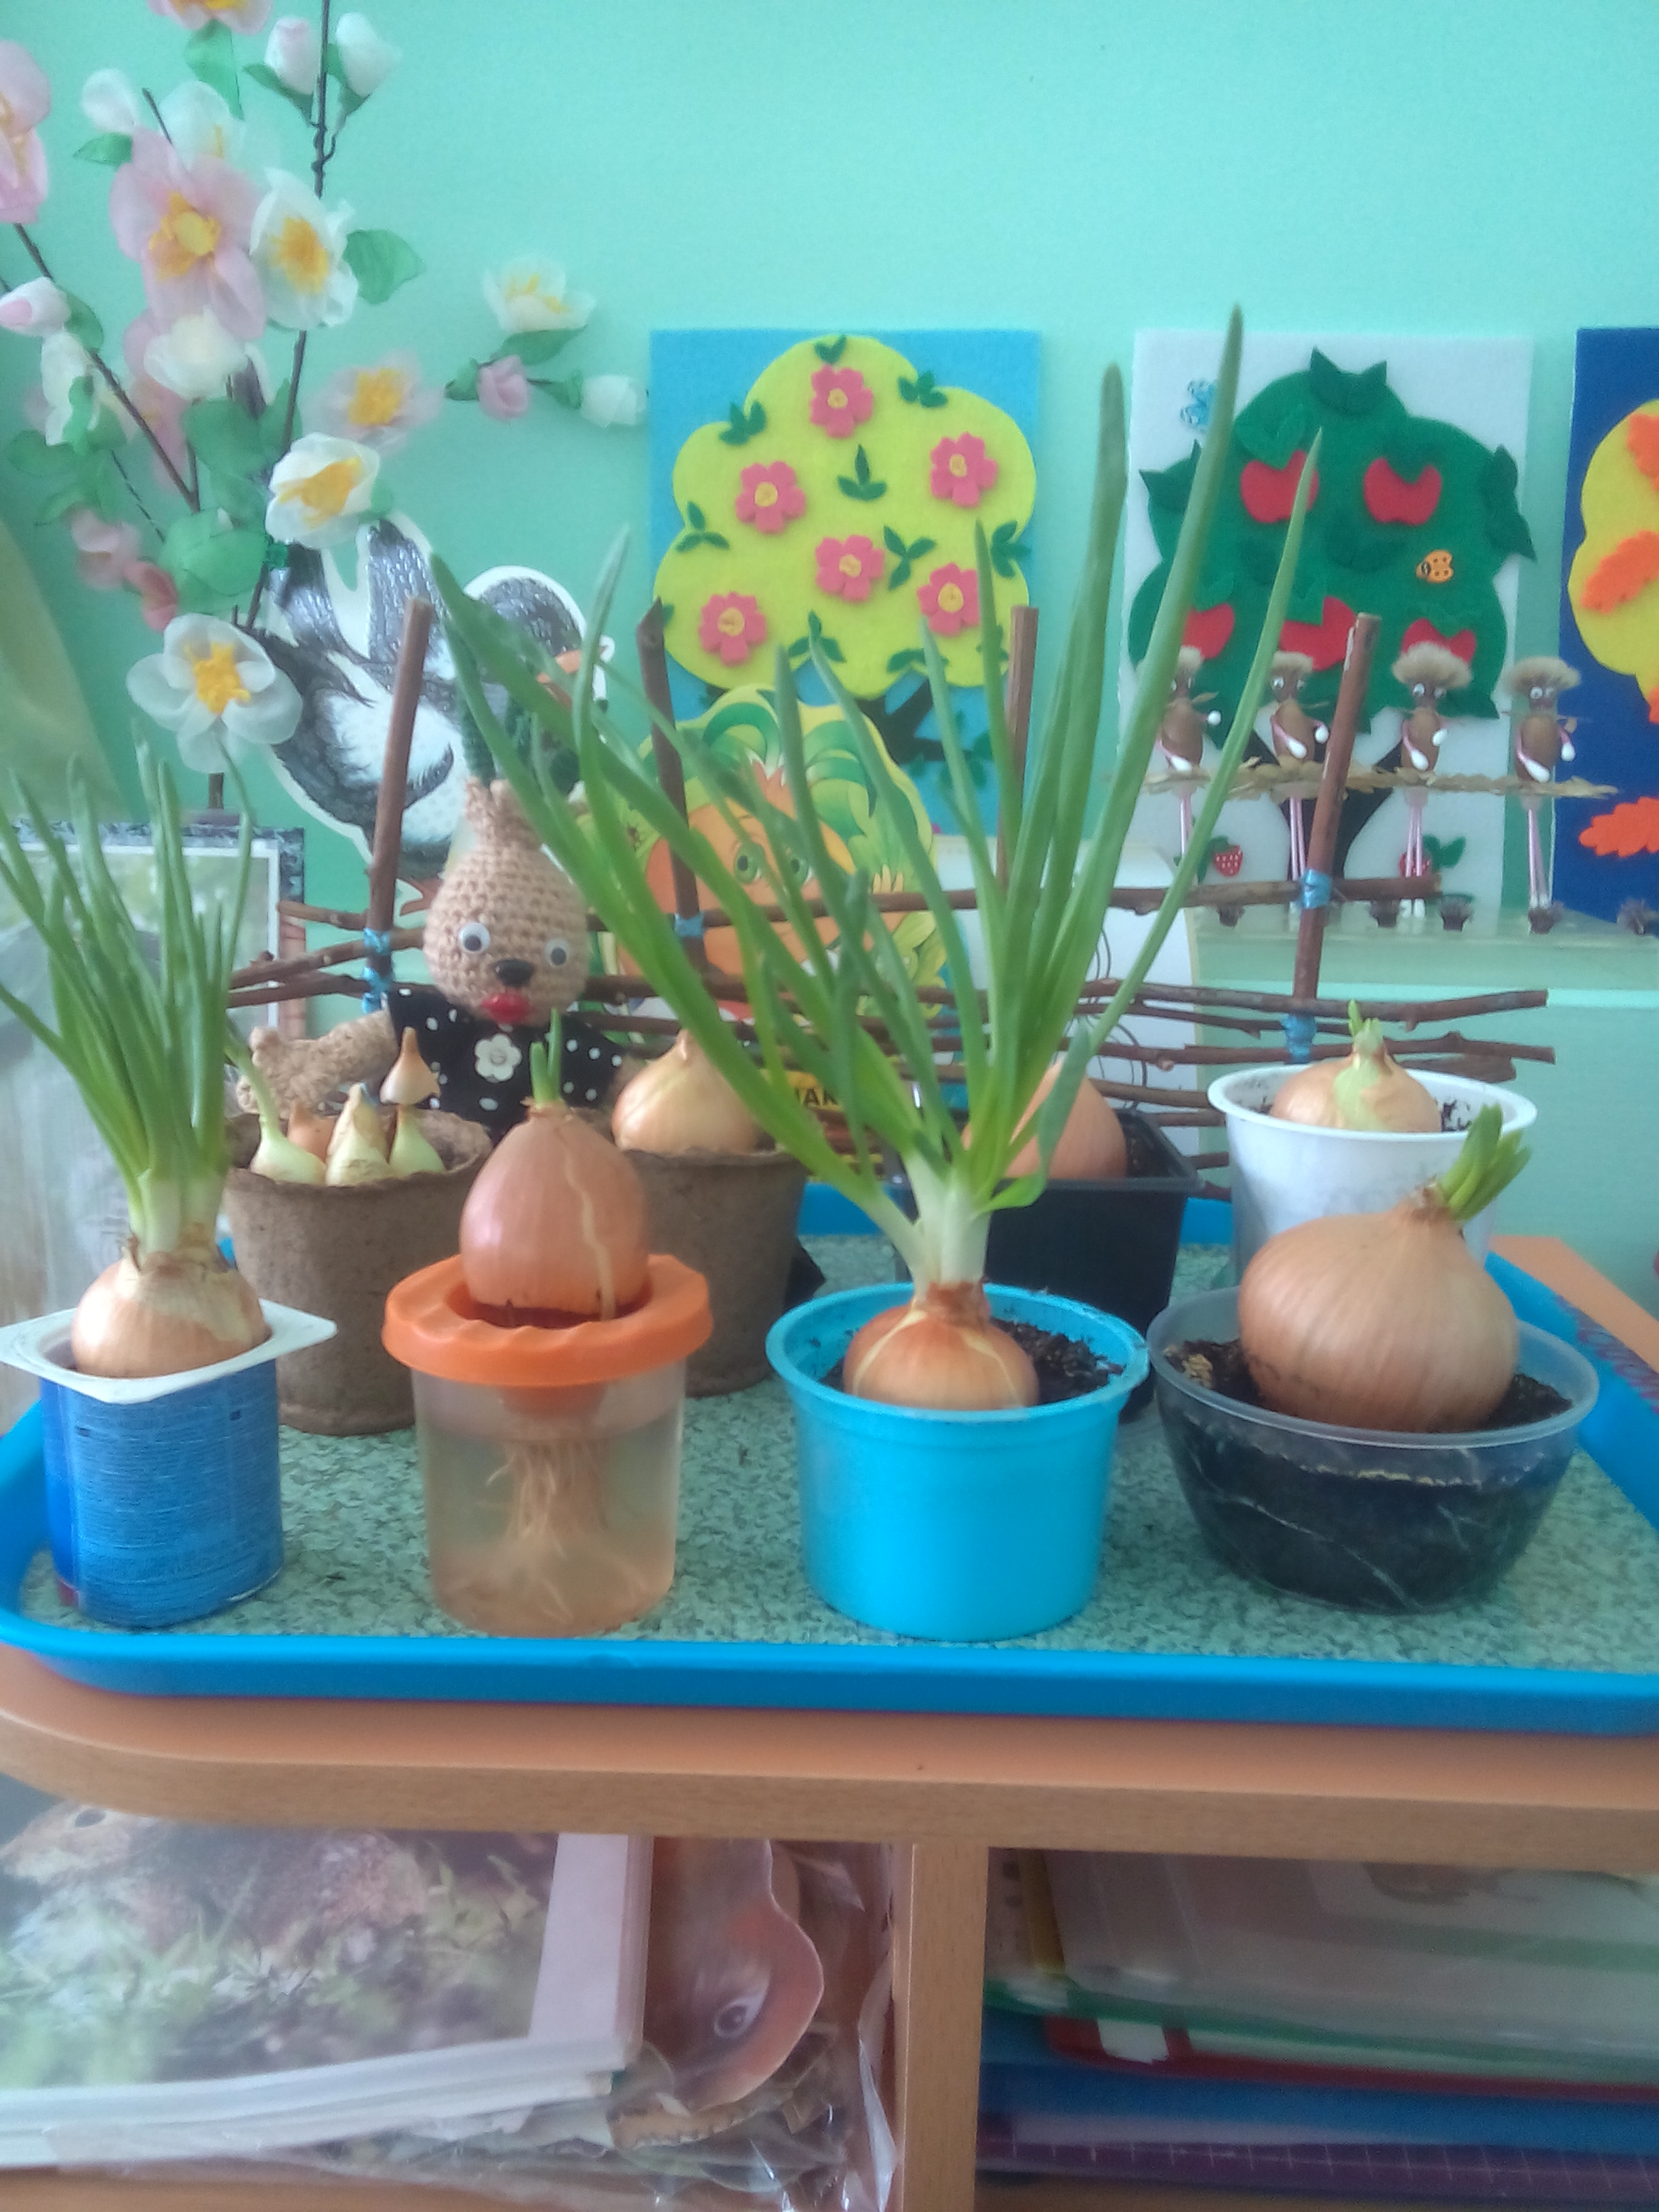

Slide 12
ЭТАП-ЗАКЛЮЧИТЕЛЬНЫЙ
Выставка рисунков «Мы рисуем пёрышки»,
лепка «Луковица».
Угощаемся луком с нашего мини огорода.
Игра средней подвижности «Расти, лучок!».
Презентация на тему «Как мы лук сажали».

Slide 13
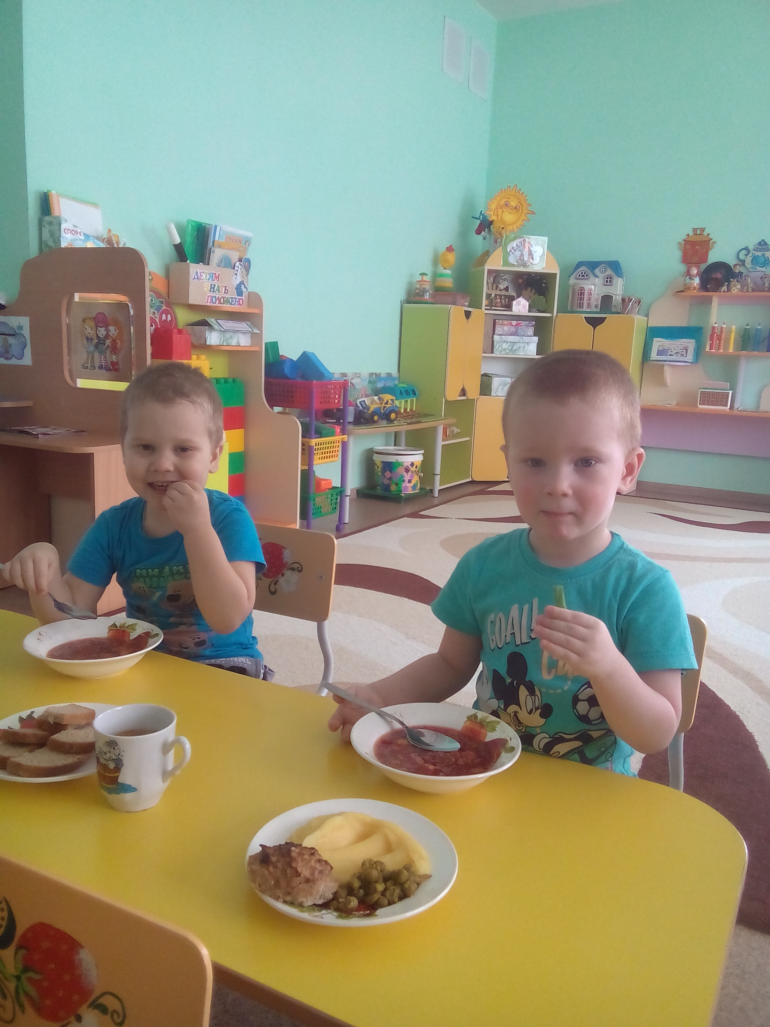
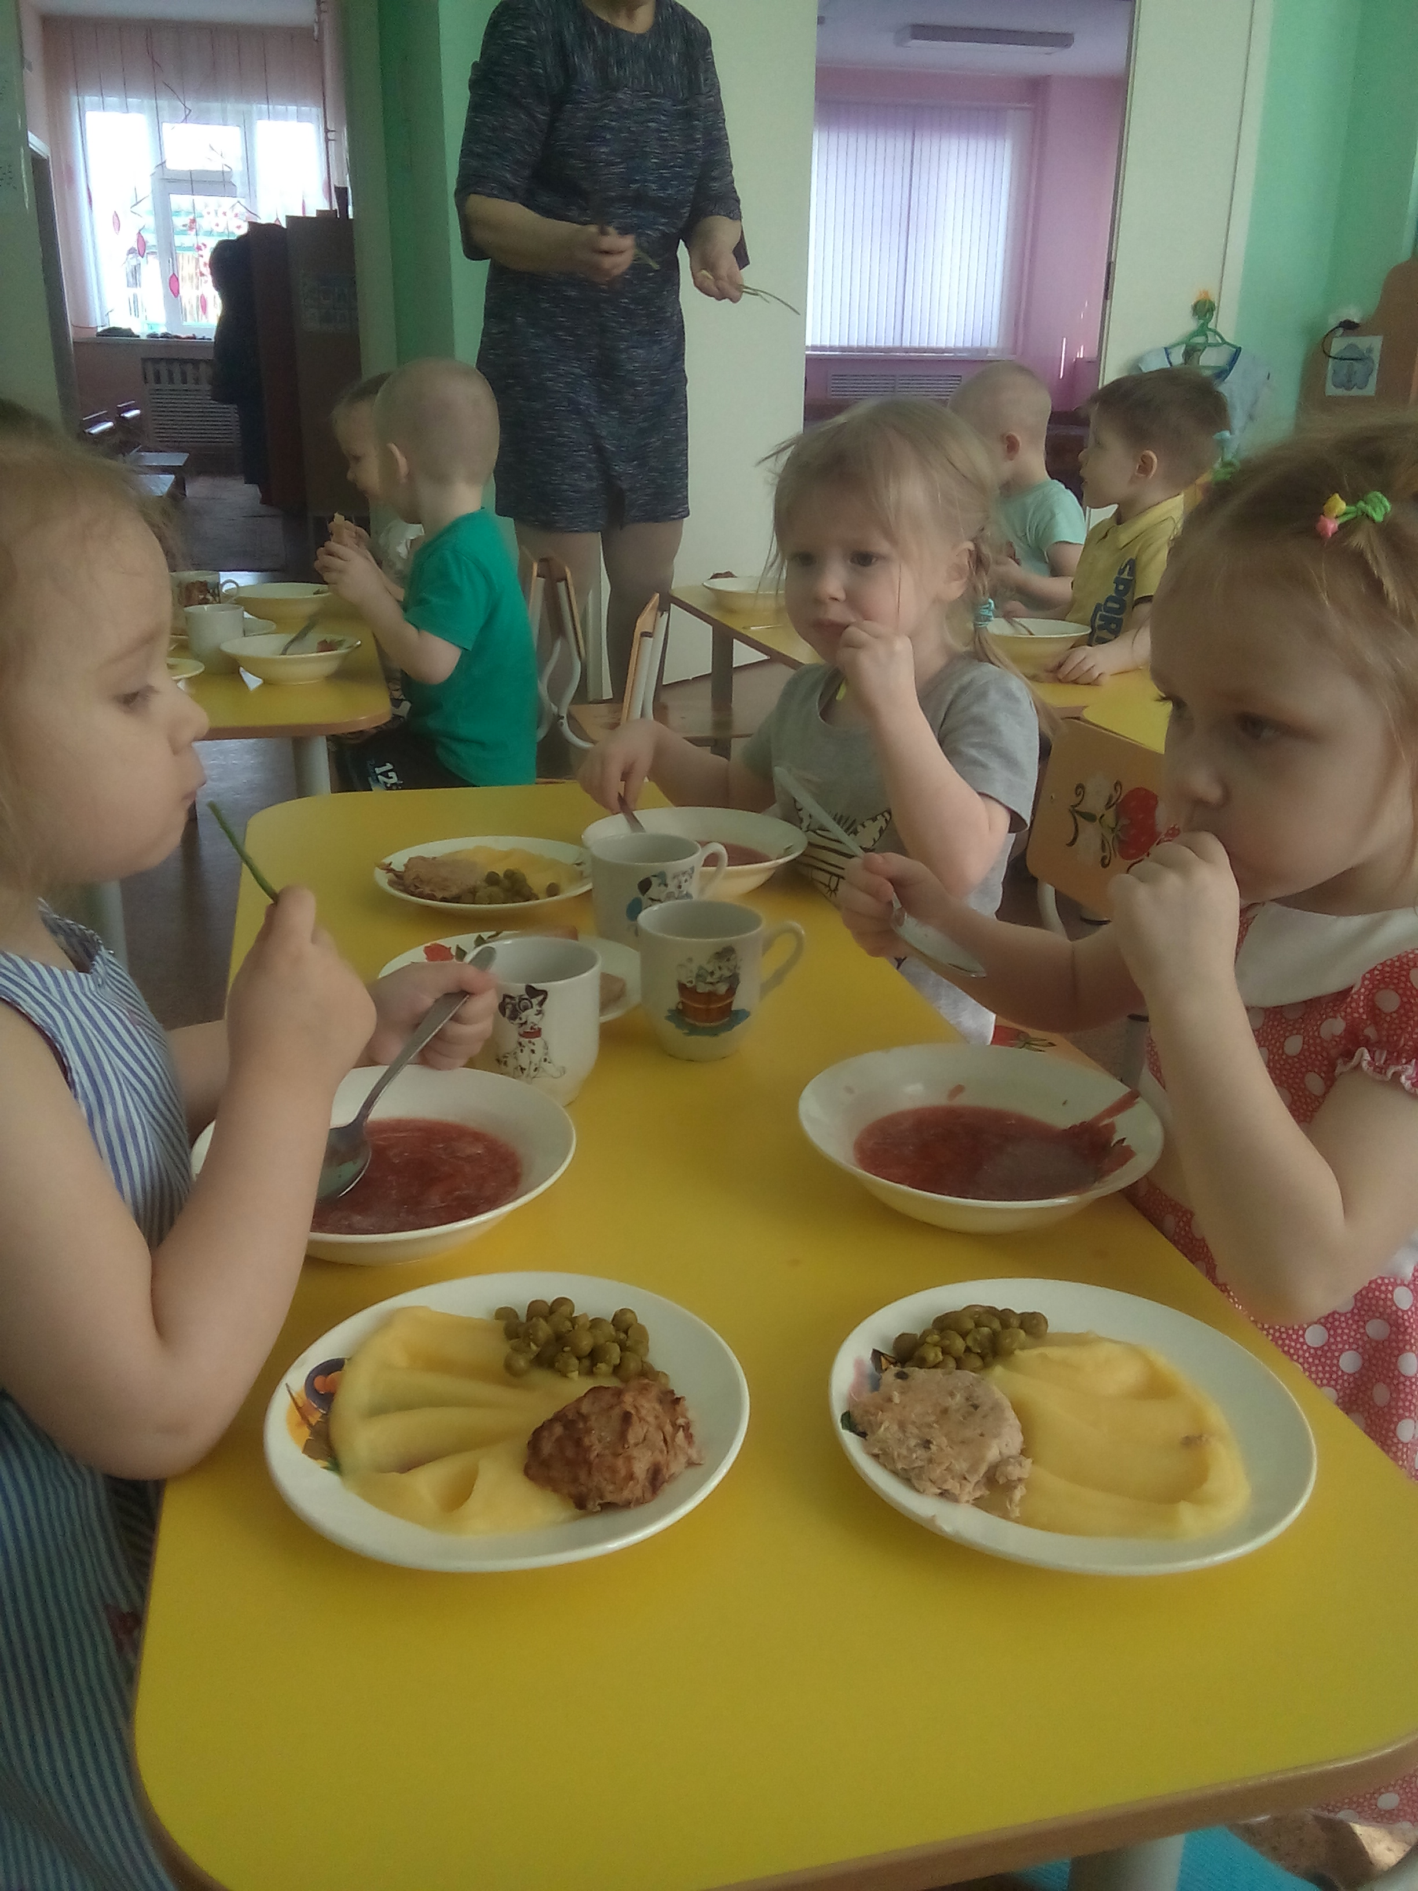
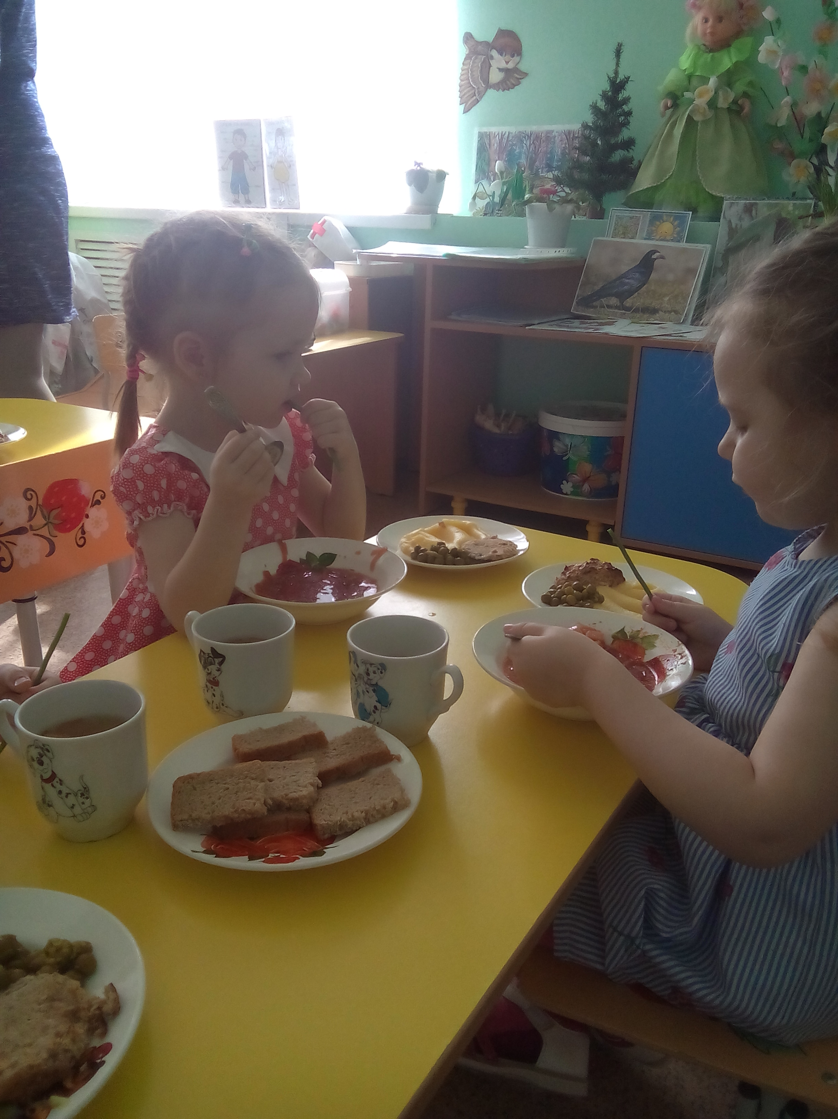
«Угощаемся луком с нашего огорода»

Slide 14
